Slide 1

Secretaria de Salud de Itagüí
PAMEC Abril-2021

Slide 2

PROGRAMA DE AUDITORIA PARA EL MEJORAMIENTO DE LA CALIDAD DE LA ATENCION EN SALUD - PAMEC

Slide 3

PAMEC
PROGRAMA DE AUDITORIA PARA EL MEJORAMIENTO DE LA CALIDAD EN LA ATENCION EN SALUD:
Mecanismo sistemático y continuo de evaluación y Mejoramiento de la Calidad observada, respecto la Calidad esperada de la atención de salud que reciben los usuarios.

Slide 4
ALCANCE
Los procesos de auditoría son obligatorios para las direcciones departamentales, distritales y municipales de salud, cuando actúan como aseguradoras, las instituciones prestadoras de servicios de salud, las entidades promotoras de salud del régimen contributivo y subsidiado, las entidades adaptadas y las empresas de medicina prepagada

Slide 6
COMPONENTES DEL SISTEMA OBLIGATORIO DE GARANTIA DE LA CALIDAD EN SALUD
3. Sistema de Acreditación-SUA
Res. 5095 /2018
1.Sistema Único de Habilitación-SUH
Res. 2003/14 (Trans)
Res.3100/2019
→ SOGC
→ Decreto 1011 de 2006
→ Decreto 780 de 2016
2.Auditoría para el mejoramiento de la calidad-→PAMEC
Circ. 012/16
Circ. 2 /20
4. Sistema de Información para la calidad-SIC
Res. 256/16

Slide 7
¿EN QUÉ CONSISTE ESTE COMPONENTE?
La auditoría se define como un componente de mejoramiento continuo en nuestro Sistema Obligatorio de Garantía de Calidad en Salud, entendida como el mecanismo sistemático y continuo de evaluación del cumplimiento de estándares de calidad “concordante con la intencionalidad de los estándares de acreditación y superior a los que se determinan como básicos en el Sistema Único de Habilitación”

Slide 8
POR ELLO !!!!!
Un listado de Auditorias
Responsabilidad de los Referentes de Calidad de la Institución
No es solo para procesos misionales
NO pretende buscar culpables
EL PAMEC
NO ES
Concordante con el SUA
SUPERIOR a los estándares de SUH
Realización de actividades de mejoramiento , evaluación y seguimiento de los procesos institucionales que influyen de manera directa en el mejoramiento continuo
Comparación entre la calidad observada vs la calidad esperada.
Adopción de acciones de mejora para cerrar brechas entre lo observado y lo esperado
Un ARTICULADOR de los demás componentes del SOGC
EL PAMEC
SI ES

Slide 9
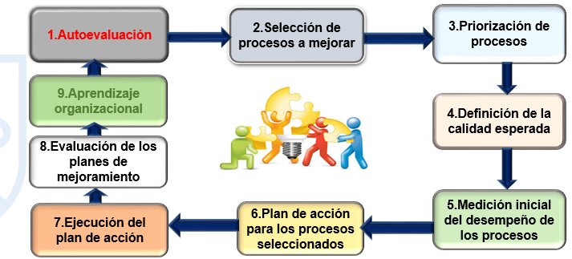
RUTA CRITICA:

Slide 10

4.Definición de la Calidad esperada

Slide 11
Definición de la Calidad Esperada:
Definir el nivel de calidad esperada significa establecer la forma como se espera que se realicen los procesos de atención (normas técnicas, guías), los instrumentos (indicadores) y el resultado (metas) de los mismos, lo que finalmente tiene como propósito el seguimiento constante al logro de los resultados esperados por la organización.
Es donde queremos llegar. Avances.

Slide 12
Como se define la calidad esperada?
Cada Oportunidad de Mejora priorizada debe tener uno o más indicadores que permitan ver como la organización avanza de manera firme hacia el logro del objetivo del estándar, dentro de estos indicadores se establecen las metas que se convierten en referentes a alcanzar (Calidad esperada). Indicadores.

Slide 13


Los indicadores se convierten en una herramienta esencial para la ejecución de la auditoría para el mejoramiento de la calidad de la atención en salud, para monitorear y hacer seguimiento a los resultados en la ejecución y mejora de los procesos
A cada indicador se le realizará la ficha técnica correspondiente
Identificar los conceptos a ser medidos
Seleccionar los indicadores específicos
Desarrollar la definición operacional para cada indicador
Desarrollar el plan de recolección y consolidación de

Slide 14
Ficha técnica
110101 |  |  |  |  | HOJA DE VIDA DEL INDICADOR
 | Fecha de Creación:
 | Proyecto |  | 1101. Fortalecimiento de la inspección, vigilancia y control de los factores de riesgo asociados al ambiente y al consumo |  | Objetivo del Proyecto |  |  |  |  |  | #¡REF!
 | Nombre del Indicador |  | % de cumplimiento de Auditorias |  | Objetivo del Indicador
 | Tipo de Indicador |  | Eficienciencia |  | Línea base |  |  |  |  |  | 0%
 | Descripción del Indicador |  |  |  |  |  |  |  |  |  |  |  | Unidad de medida |  |  | Porcentaje
 | Estandar |  | ORGANIZACIONAL |  | Meta |  | 100%
 | Formula
 |  |  | Variable 1 (Numerador) |  |  |  |  |  |  | Variable 2 (Denominador)
 | Nombre
 | Fuente
 |  |  | Registro |  | Reporte |  |  |  |  |  | Análisis
 | Responsable
 | Periodicidad
 | Factores de exclusión |  | IPS que no se puedan físicamente ubicar
 | Muestreo |  | No | Descripción del muestreo |  |  | No Aplica
 | Estratificación |  | No | Descripción de estratos |  |  | No Aplica
 | Base Normativa

Slide 15
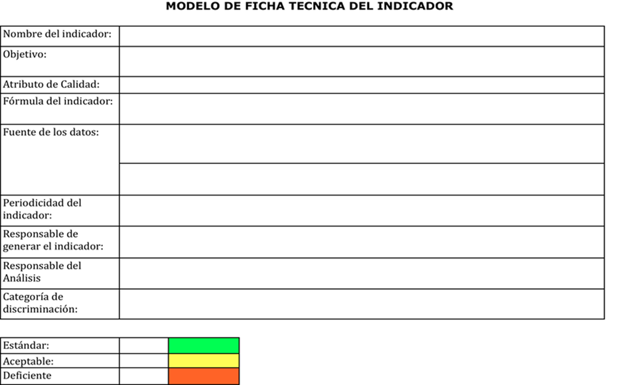

Slide 16

Formato de Calidad esperada
ANEXO TECNICO INDICADORES PAMEC POBLACION POBRE NO AFILIADA MUNICIPIO DE ITAGUI (PPNA )
PROCEDIMIENTOS | TIPO DE INDICADOR |  |  | NOMBRE DEL INDICADOR | FORMULA DEL INDICADOR | CALIDAD ESPERADA (meta) | COMO MEDIR (indicador y fuente) | NORMATIVIDAD QUE SOPORTA EL INDICADOR
 | ESTRUCTURA | PROCESO | RESULTADO

Slide 17

5.Medición inicial del desempeño

Slide 18
Medición inicial del desempeño
La medición inicial de las Oportunidades de Mejora priorizadas permitirá obtener la calidad observada la cual mostrará la práctica actual en los procesos de la organización y así poder identificar la brecha existente entre lo esperado y lo observado :
Comités
Indicadores
Paciente y sistemas trazadores
Auditorias Internas
Indicadores de adherencia.

Slide 19
Medición inicial del desempeño
Esta etapa tiene como objetivo desarrollar un mecanismo que permita a las instituciones la medición de la calidad observada, es decir, el nivel de desempeño de los procesos en la institución, para identificar la brecha (la diferencia entre lo esperado y lo observado).

Slide 20
Medición inicial del desempeño de los estándares priorizados
Consiste en establecer la línea de base del desempeño institucional, que permitirá medir el impacto de las acciones de mejoramiento.
Para realizar la medición se deberán construir los instrumentos de medición que permitan generar los indicadores establecidos.
Realizar la validación de los instrumentos y ajuste de ser necesario, previo a la aplicación.
Se recomienda también en esta fase construir el cronograma de medición de los indicadores seleccionados.

Slide 21
Medición inicial del desempeño de los estándares priorizados
Una vez identificadas las oportunidades de mejora se procede con la elaboración e implementación de un plan, el cuál se define y se documenta para su posterior evaluación – AUDITORIAS INTERNAS.

Slide 22
Nivel de operación de las Auditorias
AUTOCONTROL
PHVA
AUDITORIA EXTERNA
AUDITORIA INTERNA

Slide 23
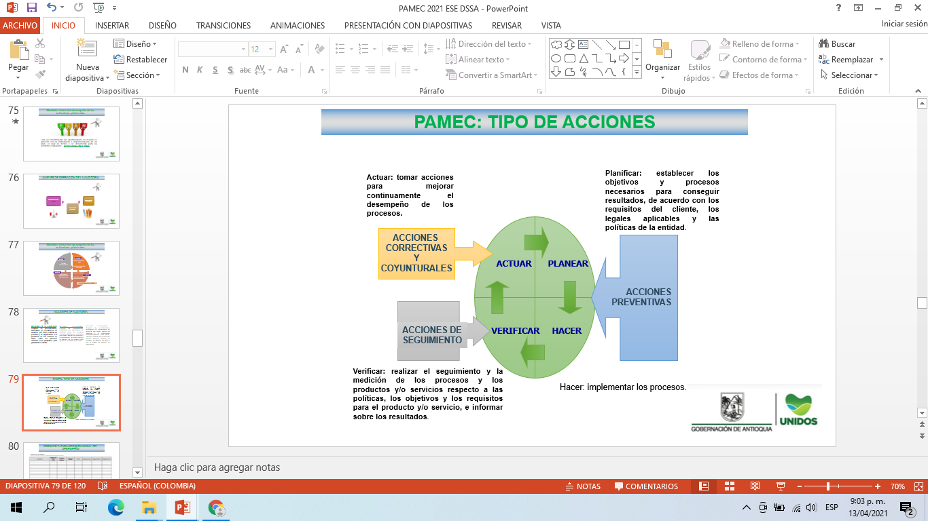
Tipos de acciones:

Slide 24
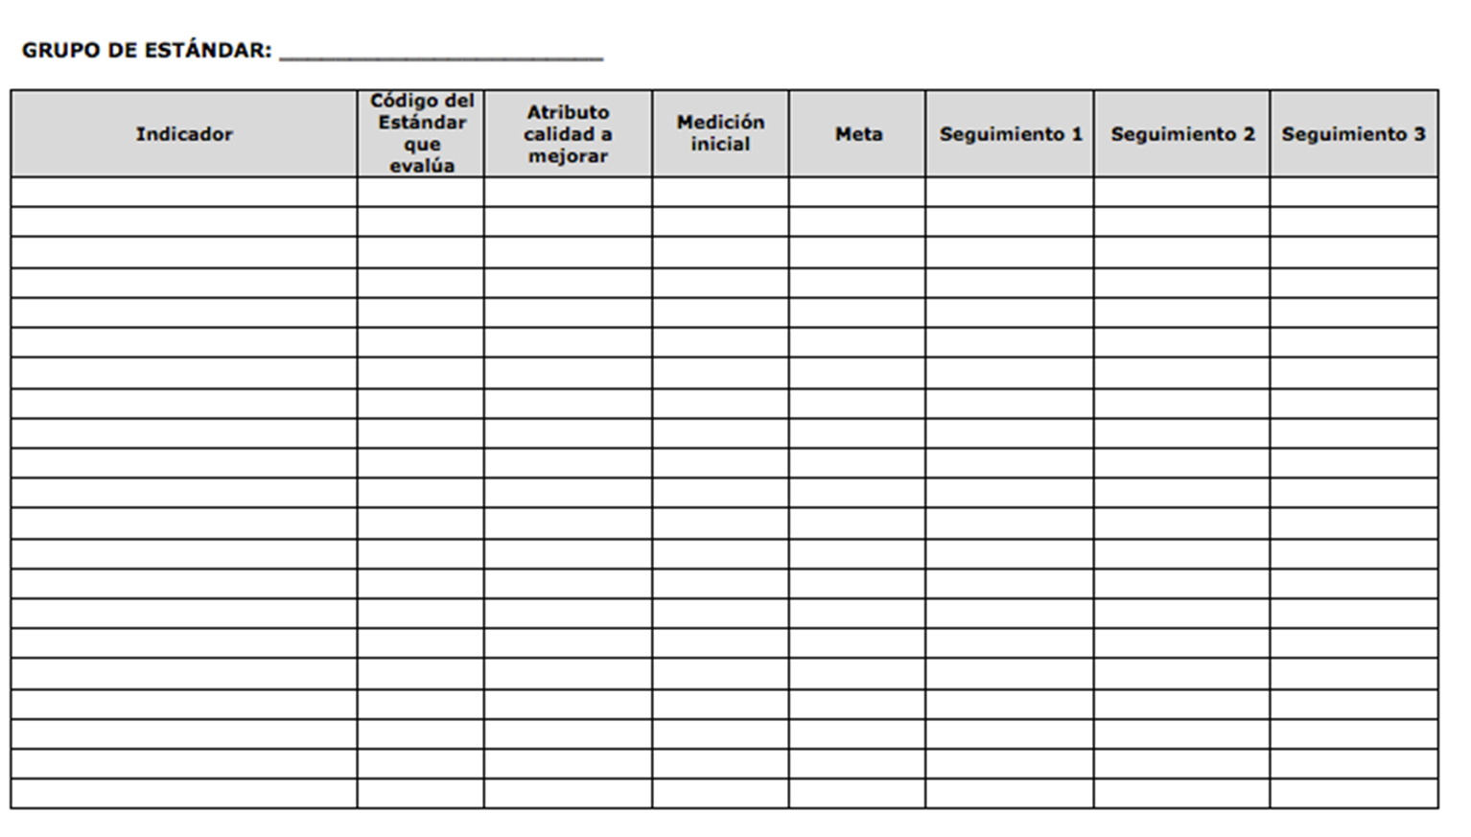
Formato medición inicial del desempeño

Slide 25

6. Plan de acción para el mejoramiento

Slide 26
6. Plan de acción para el mejoramiento
Define cuáles son los métodos y estrategias que se van a utilizar para dar cumplimiento a la Oportunidad de Mejora priorizada y que a su vez serán el insumo para la calidad esperada (criterios y estándares de calidad a través de los que se medirá el desempeño de los estándares priorizados).
Se utiliza el formato 5W 1H.

Slide 27
Formato 5W 1H.

Slide 28
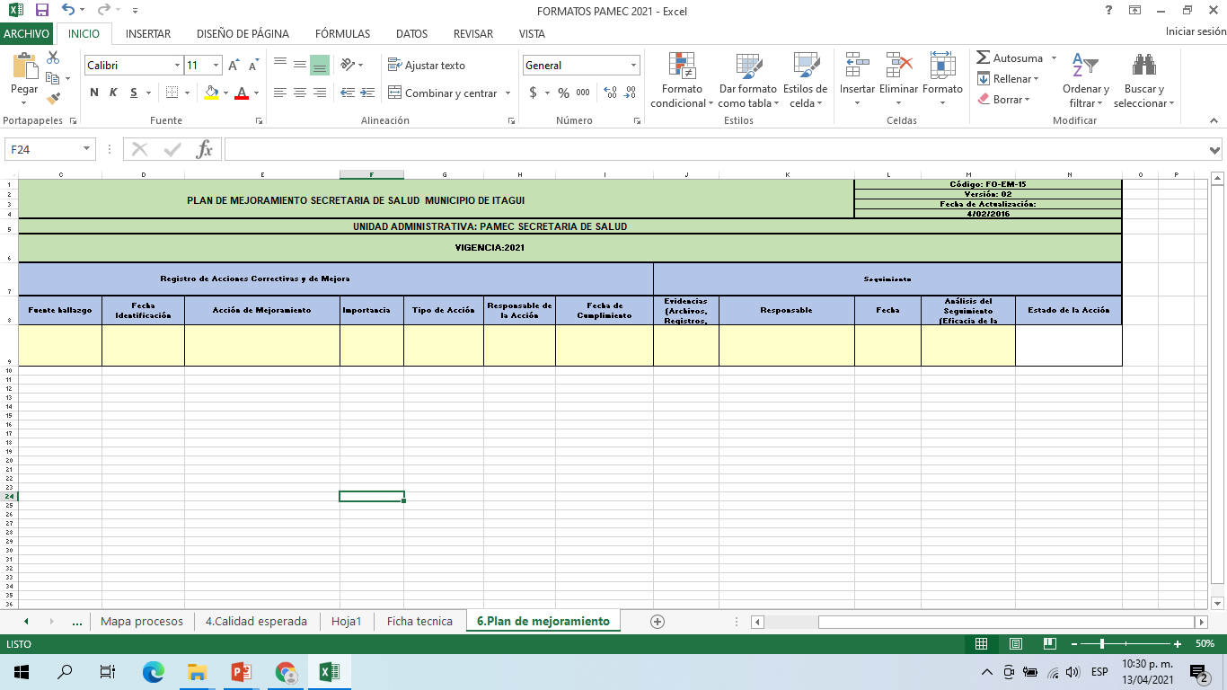
Formato Plan de mejoramiento

Slide 29
7. Ejecución del Plan de acción

Slide 30
7. Ejecución del Plan de acción
En esta fase se desarrolla el diseño de las estrategias específicas, la divulgación, capacitación y entrenamiento planteados en el plan de mejoramiento, para el éxito de estas estrategias es necesario que se planteen con altos componentes lúdicos y creativos que permitan la fácil introyección de los conceptos.

Slide 31
7. Ejecución del Plan de acción
Para que los planes se cumplan y lleven a las metas deseadas, es necesario VERIFICAR o hacer seguimiento permanente y ACTUAR correctivamente en tiempo real, es decir, que tan pronto sea detectado un problema, se identifiquen las causas y se busquen soluciones oportunas

Slide 32
¿Que debe llevar un plan de mejoramiento?
Debe tener claramente definido un plan de mejoramiento para el cierre de las brechas identificadas
Se debe incluir acciones de mejora la totalidad de estándares, prácticas u oportunidades de mejoramiento priorizadas
Debe tener definido los responsables y las fechas para el cierre de las brechas
El personal de la institución debe conocer el plan de mejoramiento

Slide 33
Ejecución del plan de mejoramiento
Se hace referencia sobre como articular las acciones de seguimiento de los comités a los procesos de atención y al monitoreo de los indicadores y ejecución de los planes de mejoramiento formulados.

Slide 34
Formato de seguimiento

Slide 35
8. Evaluación del plan de mejoramiento

Slide 36
8. Evaluación al plan de mejoramiento
Como elemento del seguimiento es importante evaluar si las acciones que se están ejecutando están siendo efectivas, lo cual es posible de observar a través de la medición sistemática de los indicadores propuestos. Para conocer si el plan de mejora es efectivo se requiere monitorear por lo menos seis meses los resultados de los indicadores planteados.

Slide 37
8. Evaluación de mejoramiento
Debe realizar acciones de seguimiento a la implementación y eficacia de los planes de mejoramiento PAMEC (auditorias, indicadores, etc., orientadas a evaluar el cumplimiento de las metas establecidas.
Debe tener definido las personas responsables del seguimiento a los planes de mejora
Debe quedar constancia de los seguimientos realizados
Debe definirse planes de choque cuando se presentan desviaciones en la implementación de los planes de mejora

Slide 38
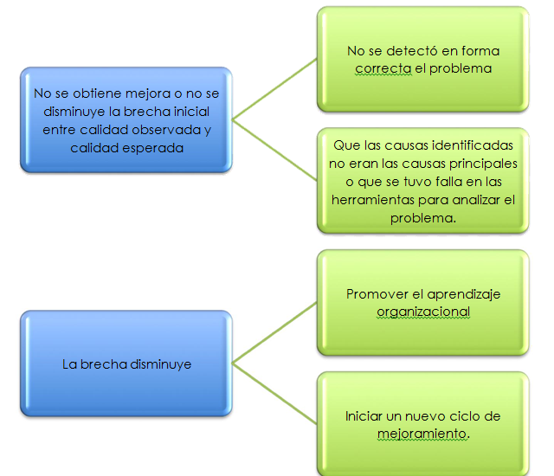
8. Evaluación de mejoramiento

Slide 39
9. Aprendizaje organizacional

Slide 40
9. Aprendizaje organizacional
El objetivo de esta etapa es el cierre de ciclos (actuar) que se implementa una vez se han logrado los resultados esperados, siendo un buen mecanismo la estandarización y el entrenamiento del talento humano de las acciones de mejora implementadas y probadas (planear). Se presentan herramientas de capacitación, entrenamiento y despliegue de la calidad en equipo, para obtener una visión compartida.
Se trata de no volver a repetir lo malo, cerrar brechas, crear cultura organizacional. ESTANDARIZACIÓN

Slide 41
¿Qué debemos evaluar en el aprendizaje organizacional?
Que la institución realice capacitación y reentrenamiento al personal con los cambios que fueron efectivos
Debe tener evidencia de las reuniones donde se realizo esta capacitación y reentrenamiento
Debe continuar midiendo los indicadores y realizar seguimiento las tendencias
Debe tener documentos resumen donde se compile todo el proceso de mejora
Se deben implementar mecanismos de comunicación para la divulgación de los resultados de mejoramiento.
Se deben haber ajustado los procesos y por lo tanto deben existir documentos que evidencien este aprendizaje

Slide 42
9. Aprendizaje Organizacional
Una vez las oportunidades de mejoramiento han sido solucionadas se realiza:
Un resumen del mejoramiento logrado para evidenciar cuál era el problema, cómo se analizó, cuáles eran las causas del problema, cómo se trató y cuáles fueron los resultados.
Comunicación de los resultados a todos los clientes internos involucrados en el proceso.
Ajuste de los procesos mejorados con las actividades que demostraron cambio con el fin de estandarizarlos.
Capacitación y reentrenamiento al personal responsable del proceso mejorado para que se continúe la implementación del proceso con los cambios que ya se probaron.
Medición continua de los indicadores del proceso mejorado, con el fin de evaluar si la calidad alcanzada se mantiene o aún sigue mejorando.

Slide 43
9. Aprendizaje Organizacional
Retroalimentación de los resultados
Estandarización y ajuste de procesos
Divulgación de experiencias exitosas
Capacitación y reentrenamiento del personal

Slide 44
CIERRE DE CICLO DE MEJORAMIENTO
Cuando las acciones de mejoramiento fueron efectivas y se demuestra que hay cierre en la brecha del desempeño.
Cuando los indicadores y auditorias demuestran que se ha alcanzado la calidad deseada
Esto permite concluir que la organización aprendió y se cierra este ciclo de mejoramiento para dar inicio a otros y seguir el mejora

Slide 45
Bibliografía
Guías Básicas para la implementación de las pautas de auditoria para el mejoramiento de la calidad de la atención en salud(2007) Minsalud.
Pautas de auditoria para el mejoramiento de la calidad de la atención en salud (2007) Minsalud.
Documento Pamec de la Secretaria de salud de Itagüí (2020)
SOGC-Ministerio de salud y Protección social. Minsalud.gov.co/salud/paginas/sistema-obligatorio-garantía-calidad-sogc.aspx
Presentación Red de calidad SSSA

Slide 46


